Slide 1
Project scheduling
Un progetto complesso può essere sviluppato, schedulato e controllato utilizzando metodi basati su una rappresentazione reticolare (su grafo) del progetto stesso
Un progetto complesso può essere suddiviso in un certo numero di attività elementari
a ciascuna attività è associato un tempo previsto e un consumo di una determinata risorsa (per esempio forza lavoro)
relazioni di precedenza tra le attività: un’attività può iniziare solo quando è completata un’altra o un sottoinsieme delle altre
Rappresentazione attività - arco
attività i-j
i
j
evento inizio
evento fine

Slide 2
Project scheduling
Rappresentazione attività – arco
Esempi
A < B; A,B < C;
A
B
C
i
j
l
m
A < C; B < C;
A < B,C,D;
A
B
l
i
C
A
C
j
l
i
j
m
B
m
D
n
Non è possibile avere circuiti sulla rete
i
B
A
j
A < B; B < C; C < A
C
m

Slide 3
Project scheduling
Rappresentazione attività – arco: utilizzo di attività fittizie
Esempio: 4 attività con le seguenti relazioni di precedenza
A < B; C < B; C < D;
A
B
i
l
j
rappresentazione non corretta perché A < D
k
C
D
m
A
B
i
j
l
F attività fittizia di durata nulla e consumo di rosorse nullo
F
k
n
m
C
D
Le attività fittizie vengono anche utilizzate per avere un unico nodo origine (rappresentativo dell’evento iniziale) e un unico nodo destinazione (rappresentativo dell’evento finale).

Slide 4
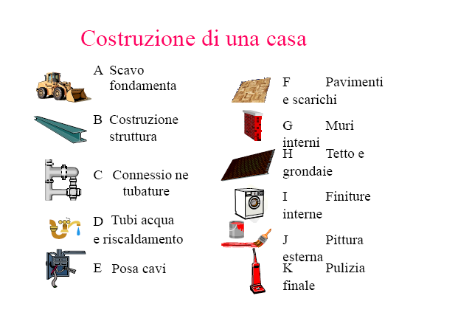
Project scheduling esempio

Slide 5
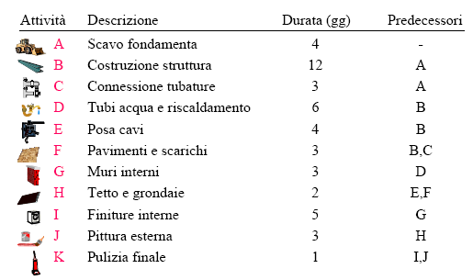
Project scheduling esempio
Costruzione di una casa: relazioni di precedenza

Slide 6
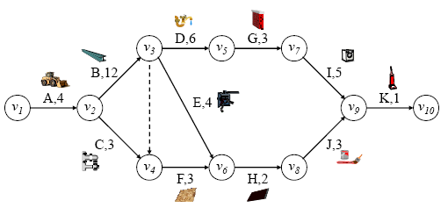
Project scheduling esempio
Costruzione di una casa: diagramma reticolare

Slide 7
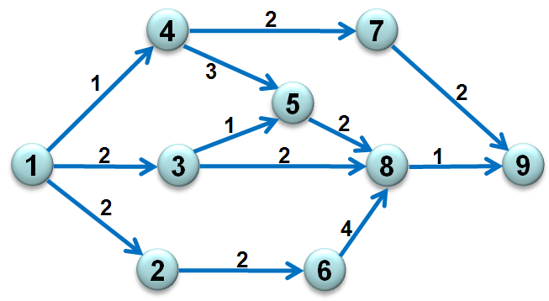
Project scheduling
Esempio:
Attività 1→2 - costo 2 (es. 2 giorni, 2 settimane…ecc)
Attività 1→3 - costo 2
Attività 1→4 - costo 1
Attività 4→5 - costo 3
Attività 4→7 - costo 2
Attività 3→5 - costo 1
Attività 3→8 - costo 2
Attività 5→8 - costo 2
Attività 6→8 - costo 4
Attività 2→6 - costo 2
Attività 3→8 - costo 2
Attività 7→9 - costo 2
Attività 8→9 - costo 1
Grafo ordinato topologicamente
i < j per ogni arco (i,j)

Slide 8
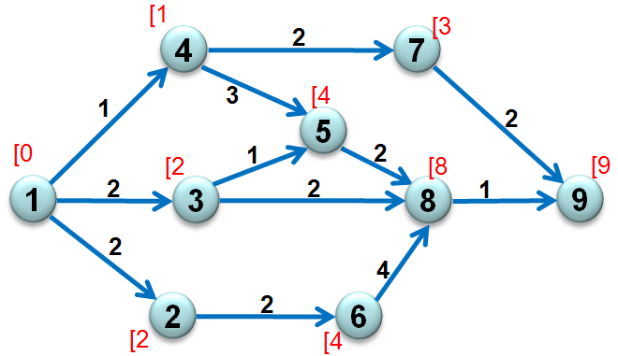
Project scheduling
La durata del progetto è data dal cammino massimo (cammino critico)
tpp(j) : tempo al più presto del nodo j

Slide 9
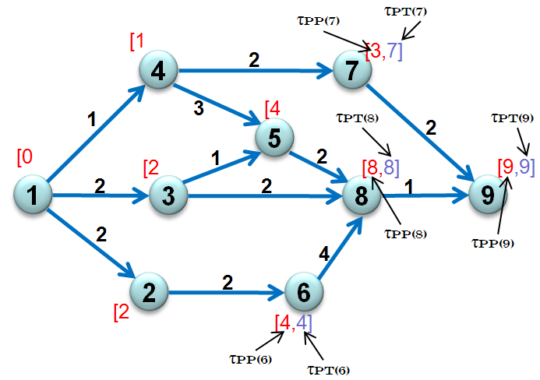
Project scheduling
Il tempo di realizzazione al più tardi di un evento è il tempo massimo in cui l’evento può verificarsi rispettando il vincolo che la durata complessiva del progetto sia rispettata
tpt(i) : tempo al più tardi del nodo i

Slide 10
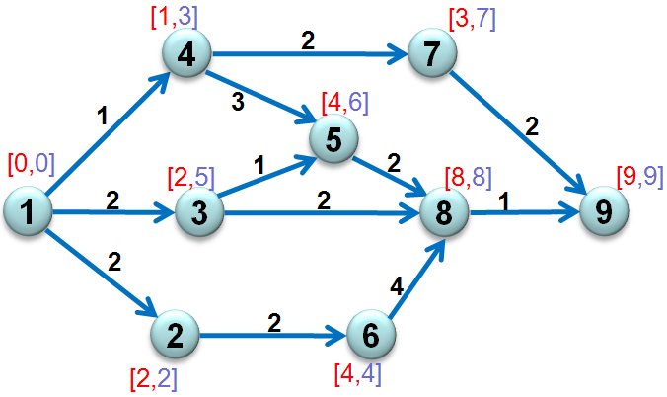
Project scheduling
Il tempo di realizzazione al più tardi di un evento è il tempo massimo in cui l’evento può verificarsi rispettando il vincolo che la durata complessiva del progetto resti inalterata
tpt(i) : tempo al più tardi del nodo i

Slide 11
Project scheduling
Informazioni relative alle attività:
tipp(i,j) : tempo di inizio al più presto della generica attività i→j
tfpp(i,j) : tempo di fine al più presto dell’attività i→j
tipt(i,j) : tempo di inizio al più tardi dell’attività i→j
tfpt(i,j) : tempo di fine al più tardi dell’attività i→j
s(i,j) : scorrimento dell’attività i→j
tipp(i,j) = tpp(i)
tfpp(i,j) = tpp(i) + d_{ij}
tipt(i,j) = tpt(j) - d_{ij}
tfpt(i,j) = tpt(j)
S(i,j) = tfpt(i,j) – tipp(i,j) – d_{ij} = tpt(j) – tpp(i) -d_{ij}

Slide 12
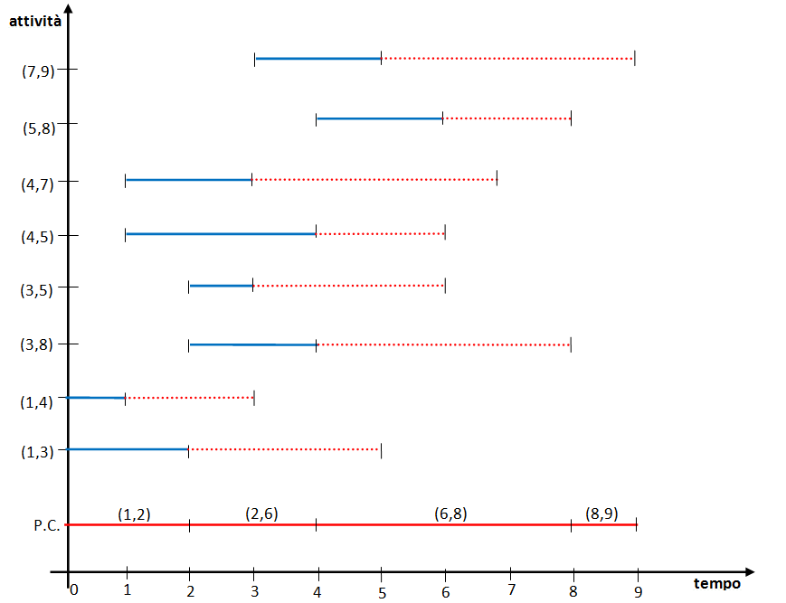
Project scheduling
Diagramma di Gantt

Slide 13
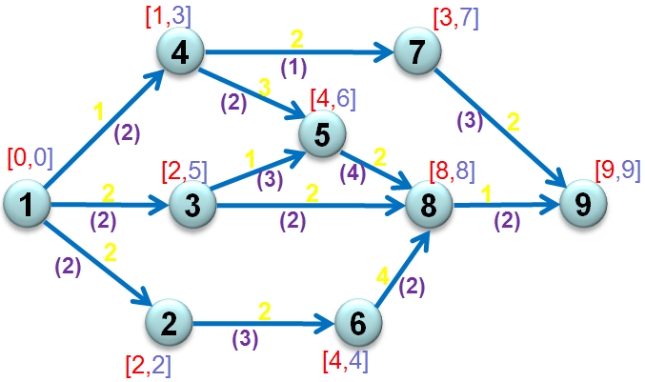
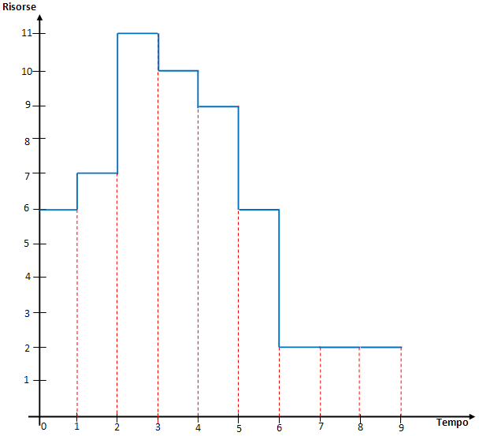
Project scheduling
Diagramma di Gantt relativo al consumo di risorse

Slide 14
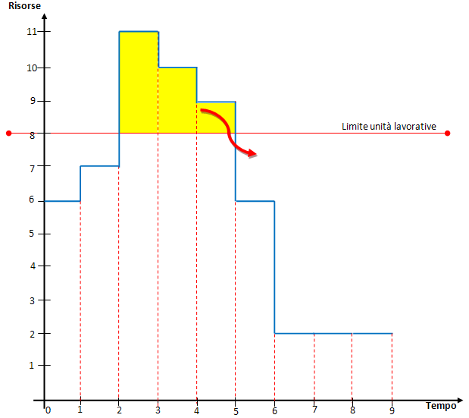
Project scheduling
Project scheduling
Diagramma di Gantt relativo al consumo di risorse
Diagramma di Gantt relativo al consumo di risorse

Slide 15
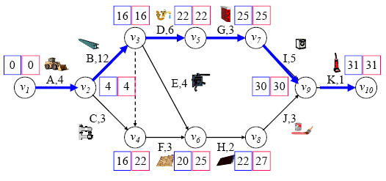
Project scheduling esempio
Costruzione di una casa: diagramma reticolare

Slide 16
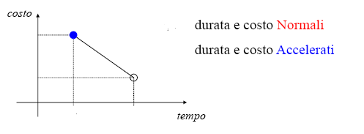
Project scheduling: Critical Path method
In alcuni casi la durata di una attività può essere diminuita utilizzando maggiori risorse
maggiori risorse maggiori costi
b, c_{b}
c_{a}
a, c_{a}
c_{b}
a
b
Il costo è espresso in funzione del tempo:
h è detto costo di accelerazione:

Slide 17
Project scheduling: Critical Path method
Modello CPM tempi-costi
Variabili decisionali:
t_{i} : istante in cui si verifica l’evento i (nodo)
t_{ij} : durata dell’attività (i,j)
t₀ : istante di inizio del progetto
t_{f} : istante fine del progetto
Funzione obiettivo: minimizzare i costi totali

Slide 18
Project scheduling: Critical Path method
Modello CPM tempi-costi
T durata richiesta del progetto

Slide 19
Project scheduling esempio
Costruzione di una casa
Attività | Descrizione | Durata min | Durata max | Costo di accelerazione | Predecessori
A | Scavo fondamenta | 4 | 7 | 2 | -
B | Costruzione struttura | 12 | 15 | 5 | A
C | Connessione tubature | 3 | 15 | 3 | A
D | Tubi acqua e riscaldamenti | 6 | 7 | 2 | B
E | Posa cavi | 4 | 10 | 1 | B
F | Pavimenti e scarichi | 3 | 5 | 4 | B,C
G | Muri interni | 3 | 4 | 2 | D
H | Tetto e grondaie | 2 | 5 | 3 | E,F
I | Finiture interne | 5 | 7 | 1 | G
J | Pittura esterna | 3 | 5 | 4 | H
K | Pulizia finale | 1 | 3 | 3 | I,J

Slide 20
Project scheduling esempio
Costruzione di una casa: diagramma reticolare (tempi accelerati)

Slide 21

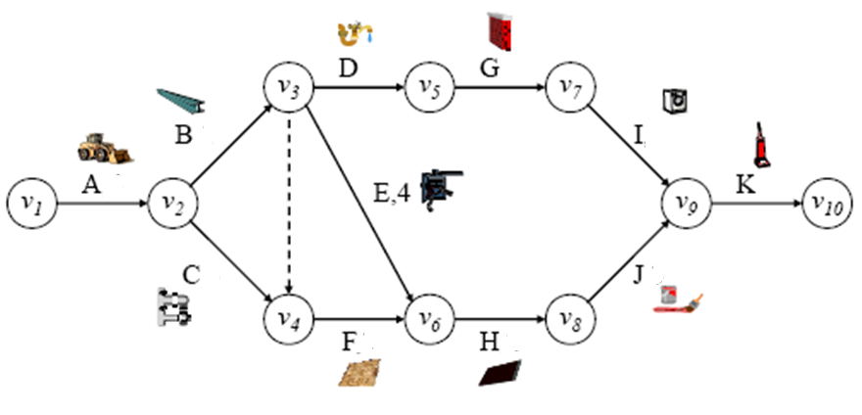
Project scheduling esempio
Costruzione di una casa: diagramma reticolare (tempi normali)
22
22
29
31
33
35
0
0
45
45
7
7
42
42
22
27
32
32
37
37

Slide 22
Project scheduling esempio
Costruzione di una casa
Fissato un valore di T compreso tra 31 e 45, calcolate i tempi di esecuzione di ogni attività allo scopo di terminate il progetto nel tempo T e minimizzare i costi complessivi.

